Slide 1
Русский язык

Slide 2
ПРИВЕТ!

Slide 3
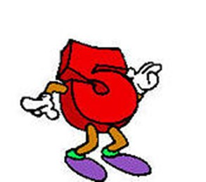
Критерии Оценки
Заработай плюсы!
Работа в паре;
Работа в группе;
Работа на уроке
( у доски, устные ответы).

Slide 4
КАКОВА ТЕМА?
КАКОВА ЦЕЛЬ? ЧТО УЗНАЕМ?

Slide 5
Правописание гласных и согласных в корне
Находить изученную орфограмму и выполнять проверку

Slide 6
Если буква гласная
Вызвала сомнение,
Ты её немедленно
Ставь под ударение!

Slide 9
Нарисуй солнце
Я
УЗНАЛ
УЗНАЛ
ПОВТОРЮ
НАУЧИЛСЯ

Slide 10
ДО СВИДАНИЯ!

